Slide 1
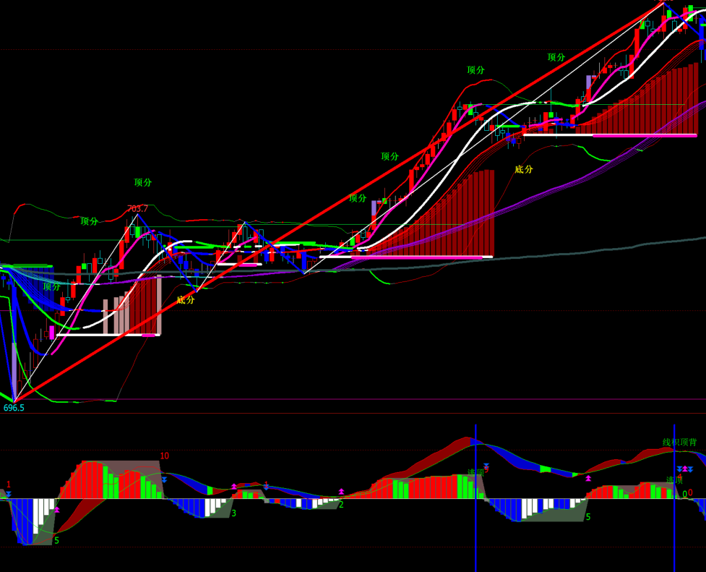
如左图所示：
t0 时刻出现MACD死叉，无论是否有普通顶背驰；
t0 之后依次交替出现了多次金叉和死叉，但多次死叉点均无普通顶背驰；
t0、t2、t4、t6——代表死叉时间点；
t1、t3、t5、t7——代表金叉时间点；
L4
从死叉点 到 金叉点 之间的最低价依序标记为：
t0 ~~> t1：最低价 L1
t2 ~~> t3：最低价 L2
t4 ~~> t5：最低价 L3
t6 ~~> t7：最低价 L4
L3
L2
无论是否有普通顶背驰状态下金叉有效性判断的通用逻辑：
L1
假如：
1）当前时间点发生MACD金叉，此时刻记为ti
2）ti时刻之前最近的死叉时刻记为ti-1， ti-1 至 ti 之间的最低价记为 Li
3） ti-1之前最近MACD金叉的时刻记为ti-2
4）ti-2时刻之前最近的死叉时刻记为ti-3， ti-3 至 ti-2 之间的最低价记为 Li-1
判断方法：
if ti-1 和 ti-3 【即当前金叉点之前的最近两次死叉点】均无普通顶背驰
且 Li >= Li-1 且 DIFFi>=0
then：在 ti 时间点给“多头”信号
t0：死
叉
点
t2：死
叉
点
t3：
金
叉
点
t4：死
叉
点
t5：
金
叉
点
t6：死
叉
点
t7：
金
叉
点
t1：
金
叉
点
无论是否有
普通顶背驰
无
普通定背驰
无
普通定背驰
无
普通定背驰
第二次金叉前的低点比第一次金叉前的低点在抬高
第三次金叉前的低点比第二次金叉前的低点在抬高
第四次金叉前的低点比第三次金叉前的低点在抬高

Slide 2
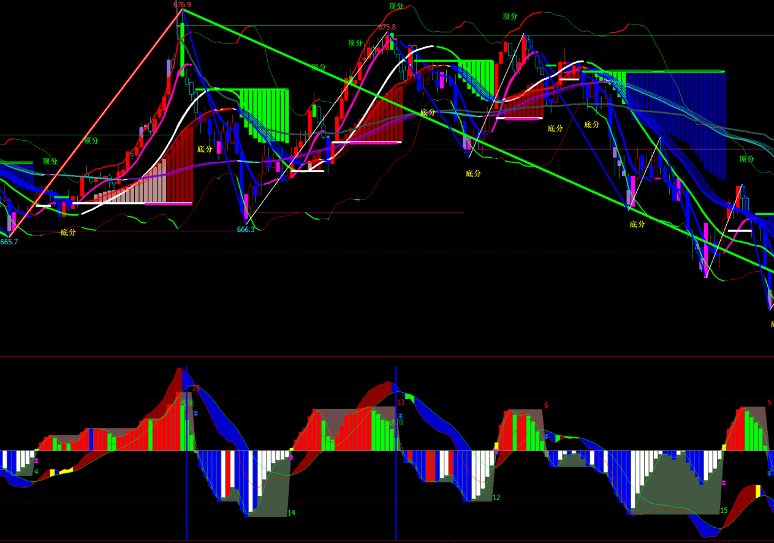
第三次死叉前的高点比第二次死叉前的高点在降低
如左图所示：
第二次死叉前的高点比第一次死叉前的高点在降低
t0 时刻出现MACD金叉，无论是否有普通底背驰；
t0 之后依次交替出现了多次死叉和金叉，但多次金叉点均无普通底背驰；
t0、t2、t4、t6——代表金叉时间点；
t1、t3、t5、t7——代表死叉时间点；
第四次死叉前的高点比第三次死叉前的高点在降低
H1
H2
H3
从金叉点 到 死叉点 之间的最高价依序标记为：
t0 ~~> t1：最高价 H1
t2 ~~> t3：最高价 H2
t4 ~~> t5：最高价 H3
t6 ~~> t7：最高价 H4
H4
无论是否有普通底背驰状态下死叉有效性判断的通用逻辑：
假如：
1）当前时间点发生MACD死叉，此时刻记为ti
2）ti时刻之前最近的金叉时刻记为ti-1， ti-1 至 ti 之间的最高价记为 Hi
3） ti-1之前最近MACD死叉的时刻记为ti-2
4）ti-2时刻之前最近的金叉时刻记为ti-3， ti-3 至 ti-2 之间的最高价记为 Hi-1
判断方法：
if ti-1 和 ti-3 【即当前死叉点之前的最近两次金叉点】均无普通底背驰
且 Hi <= Hi-1 且 DIFFi<=0
then：在 ti 时间点给“空头”信号
t1：死
叉
点
t3：死
叉
点
t2：
金
叉
点
t4：
金
叉
点
t5：死
叉
点
t6：
金
叉
点
t0：
金
叉
点
t7：死
叉
点
无论是否有
普通底背驰
无
普通底背驰
无
普通底背驰
无
普通底背驰

